Slide 1

Chào mừng các con đến với tiết toán.

Slide 2


















Khởi động

Slide 3



CÙNG HÁT NÀO BẠN ƠI

Slide 4




To¸n
Bài 50: Ôn tập.

Slide 5
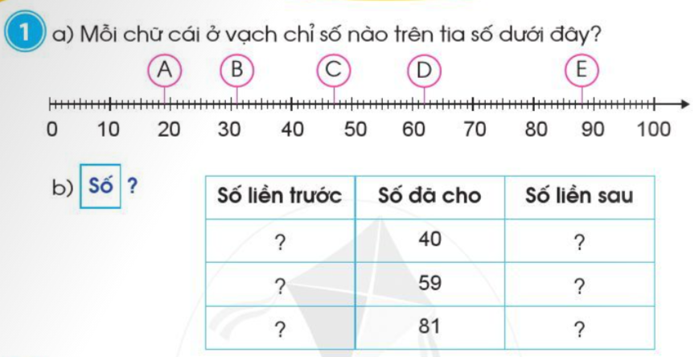
19
31
47
62
88
39
41
58
60
80
82

Slide 6
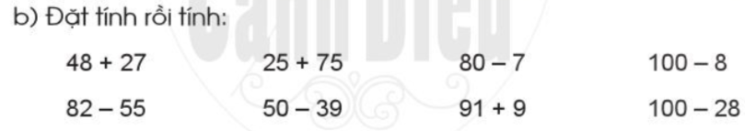
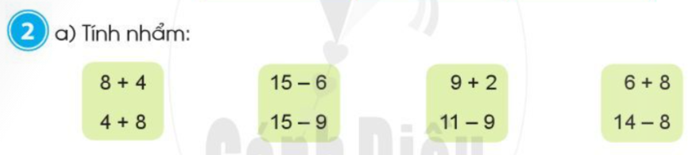
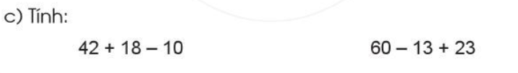
= 12
= 9
= 9
= 14
= 12
= 6
= 2
= 6
25
75
－
100
80
3
－
77
100
8
－
92
48
27
－
75
-
-
+
+
= 50
= 70

Slide 7
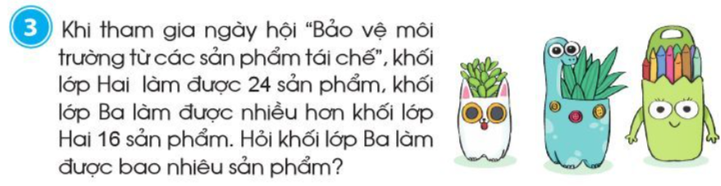
Bài giải
Khố lớp ba làm được số sản phẩm là
24+16 = 40 (sản phẩm )
Đáp số: 40 sản phẩm.

Slide 8
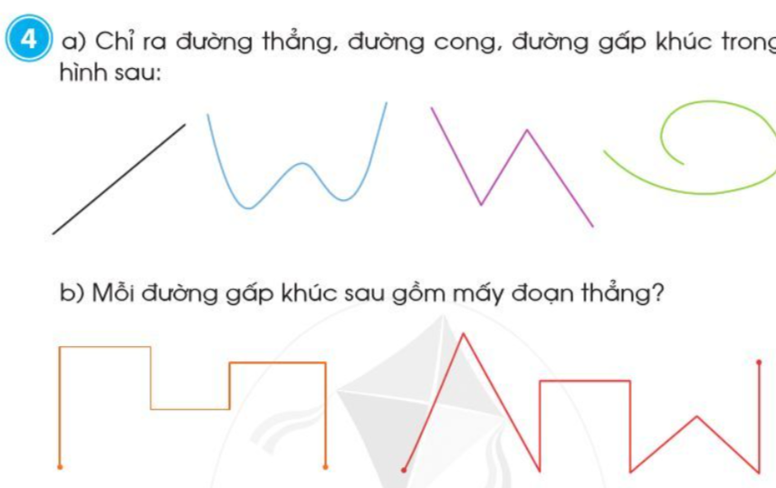
Đường gấp khúc
Đường thẳng
Đường cong
Đường cong
8 đoạn thẳng
7 đoạn thẳng

Slide 9
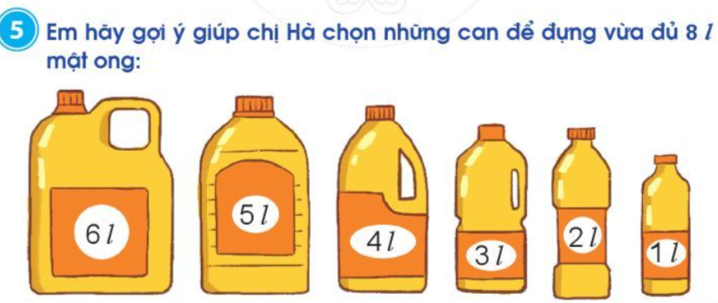
6 l và 2l
5l và 3 l
5l , 2 l và 1 l
4 l , 3l và 1l

Slide 10
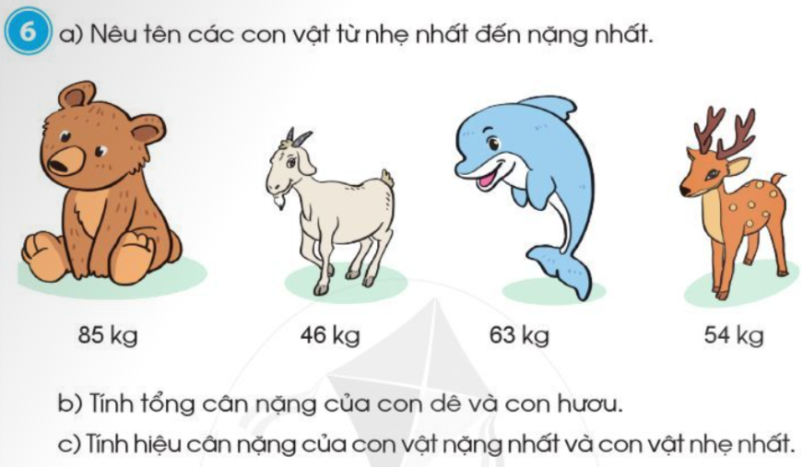
A. Các con vật từ nhẹ đến nặng: 46kg, 54kg, 63 kg, 85 kg
B. tổng cân nặng của con dê và hươu là: 46 + 54 = 100 kg
c. Hiệu cân nặng của con gấu và dê là: 85 - 46 = 39 kg

Slide 11

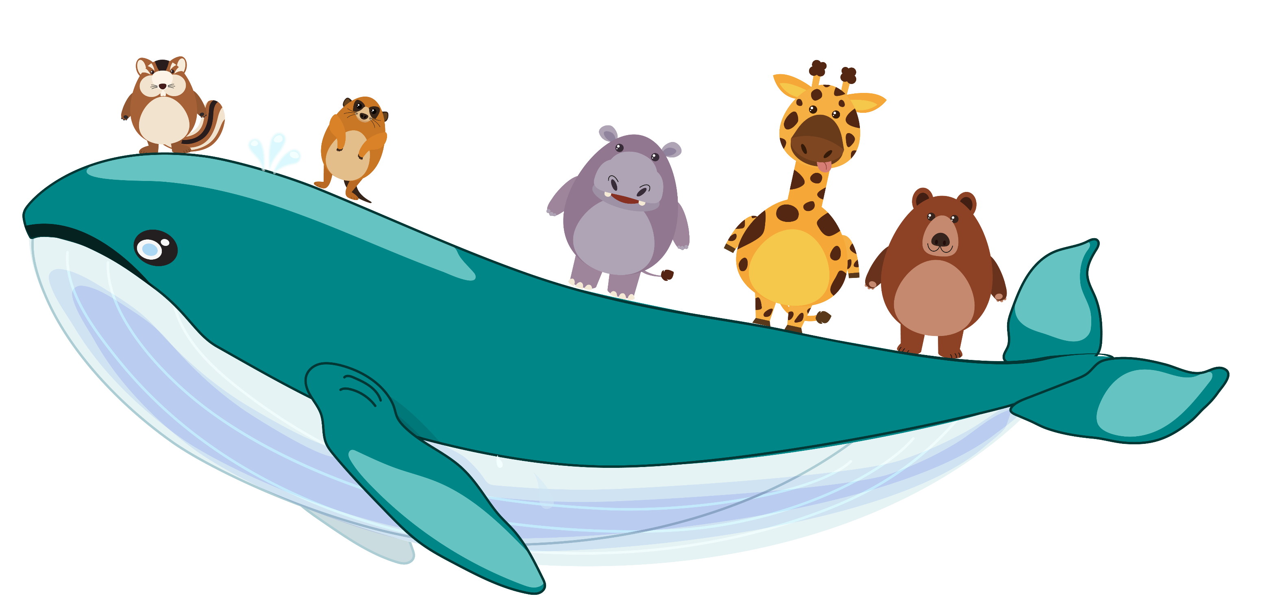
HẸN GẶP LẠI

